Slide 1
МБДОУ детский сад №12 станицы Каневской муниципального образования Каневской район Краснодарского края
«СОВРЕМЕННЫЕ ПОДХОДЫ В КОРРЕКЦИОННО - ОБРАЗОВАТЕЛЬНОЙ
РАБОТЕ С ДЕТЬМИ С РАС»
Воспитатель
Орехова Валентина Ивановна
Учитель – логопед
Дикопавленко Ольга Васильевна

Slide 2
Глобальные цели обучения детей с аутизмом ничем не отличаются от целей обучения других детей - в первую очередь это развитие самодостаточности и самостоятельности (Ф. Волкмар, Л. Вайзнер) 
1. «Необучаемых» детей нет. 2. Создание специальных условий, форм и методов обучения требуют специфические особенности детей с РАС. 3. Необходимо учитывать уровень развития навыков ребенка, характер индивидуальных преград в обучении и сформированность образовательной среды к включению ребенка.

Slide 3
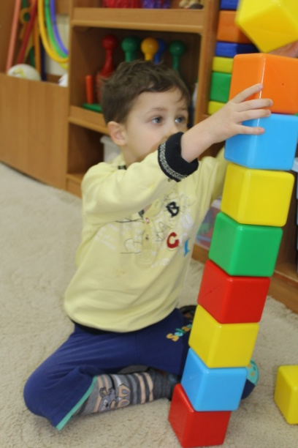
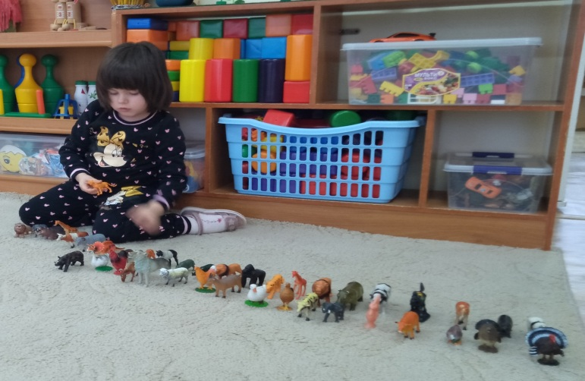
Проблема
Аутизм» — внутри себя. Человек, болеющий этим недугом, свои жесты и речь никогда не направляет во внешний мир. В его действиях отсутствует социальный смысл.

Slide 4
Цель: Выявление и обоснование эффективных современных образовательных технологий, способствующих развитию коммуникативных функций воспитанников, формированию социальной адаптации детей с аутизмом
Задачи коррекционной работы:
Исследование и дифференциация речевых нарушений у детей обусловленных аутизмом.
Установление эмоционального контакта с ребенком.
Формирование понимания речи и целенаправленного поведения.
Развитие артикуляционной моторики, мелкой моторики и речевого дыхания.
Стимуляция звукоподражания, вокализации и речи.
Формирование пассивного и активного словаря ребенка.
Активизация речевой деятельности в быту и игре, обучающей ситуации.
Дозированное и постепенное расширение образовательного пространства ребенка.

Slide 5
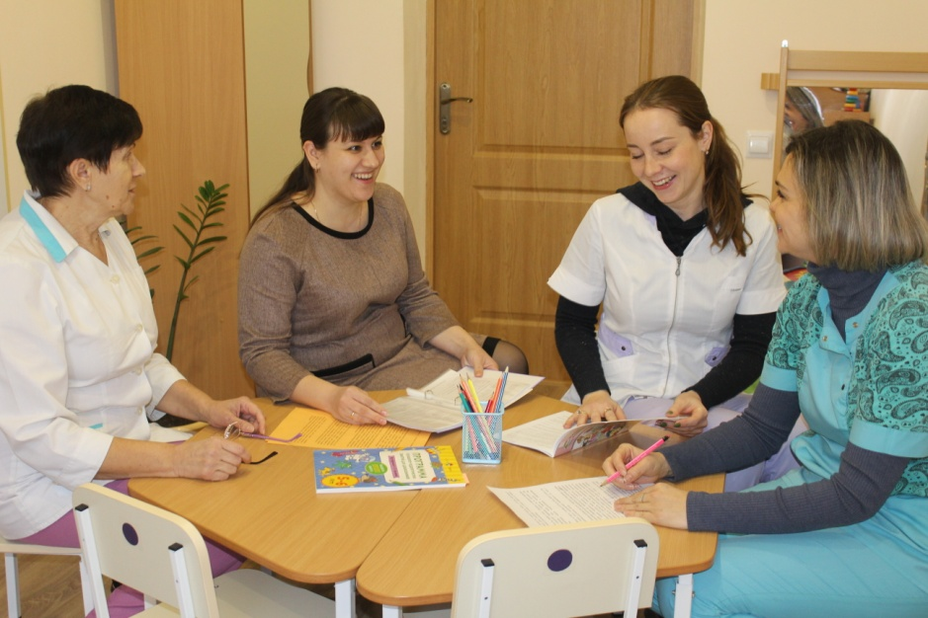
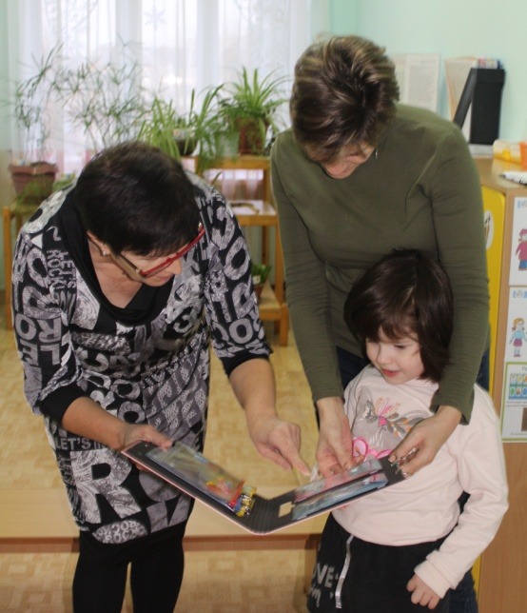
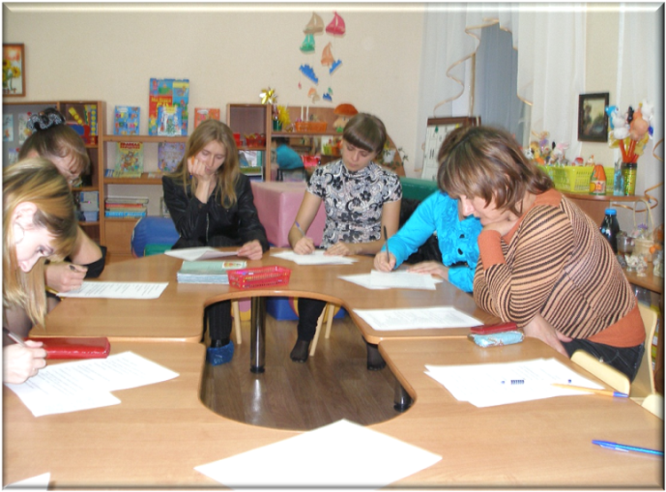
Основные принципы взаимодействия
Комплексного подхода
Принцип сотрудничества
Принцип учета интересов всех участников
Принцип дифференцированного подхода

Slide 6
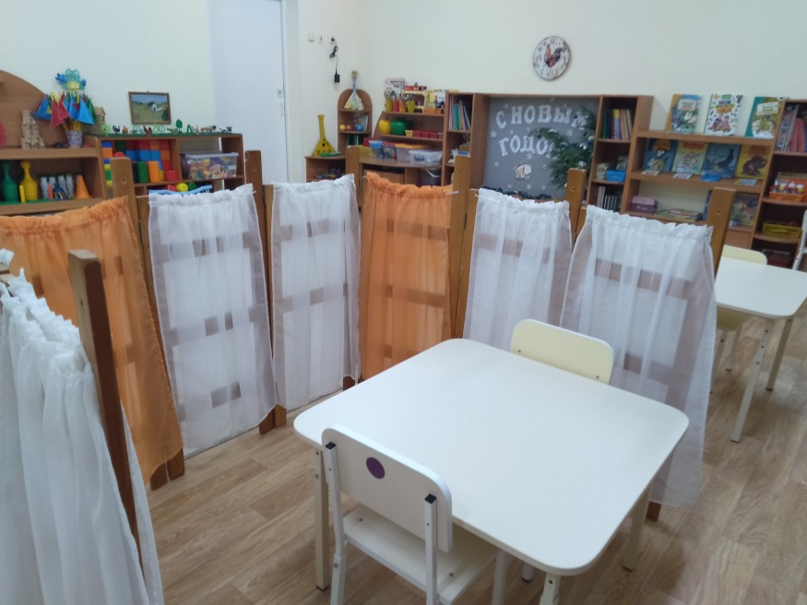
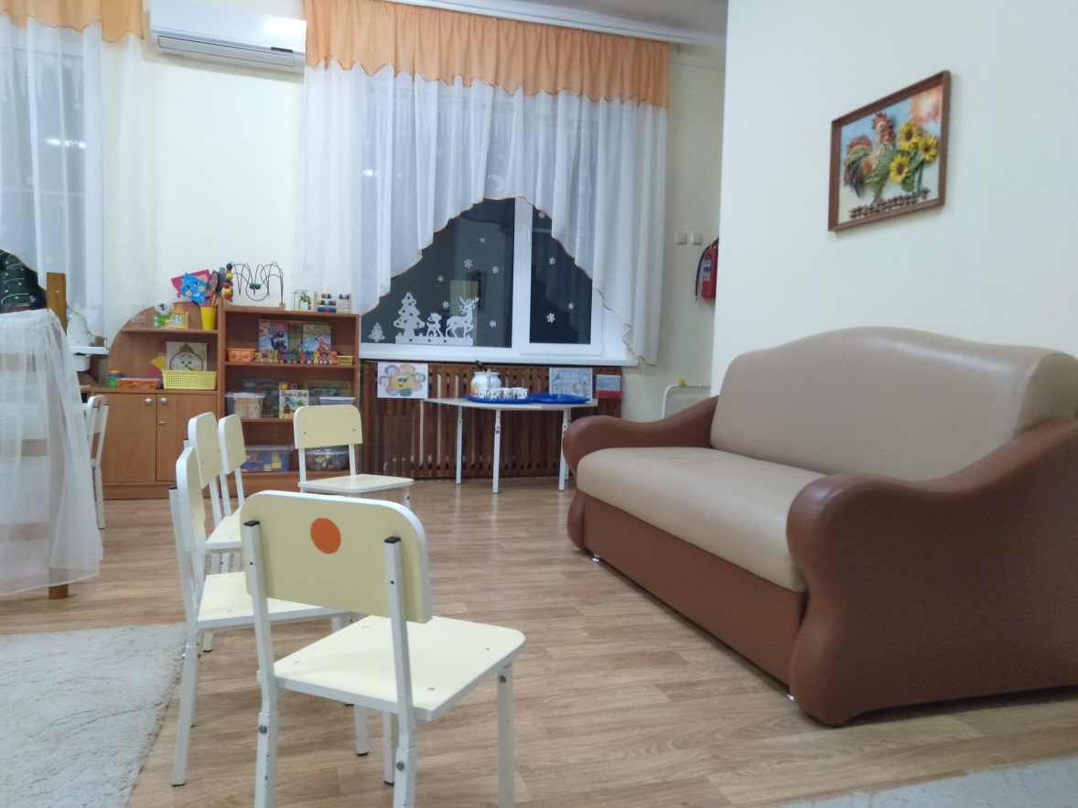
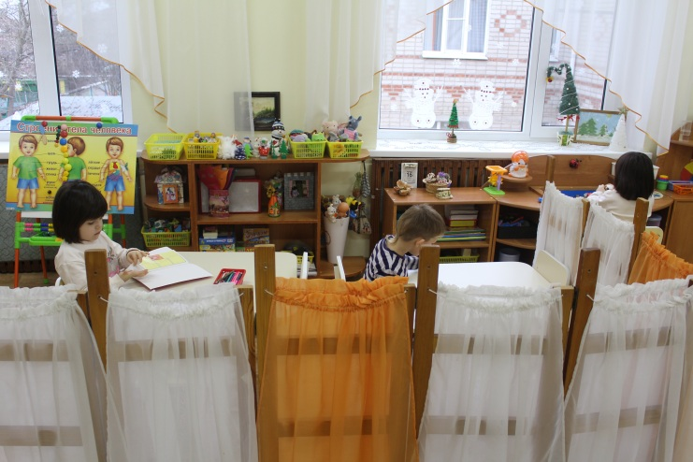
Развивающая предметно пространственная среда

Slide 7
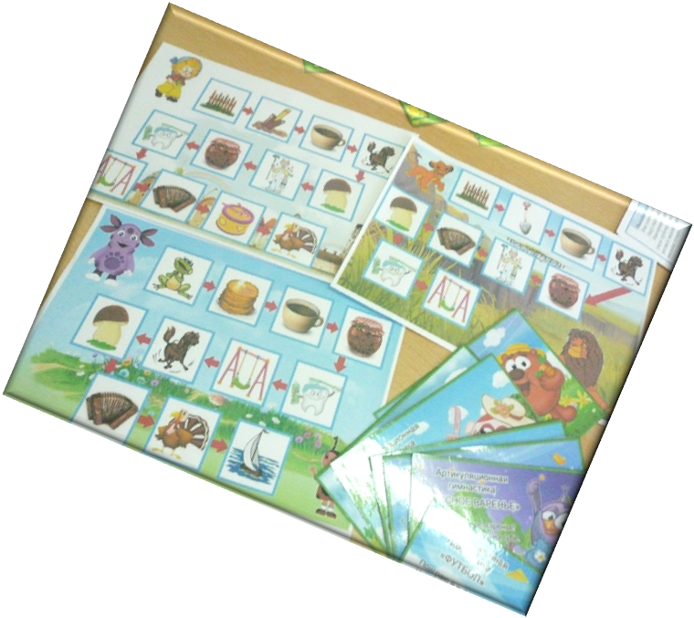
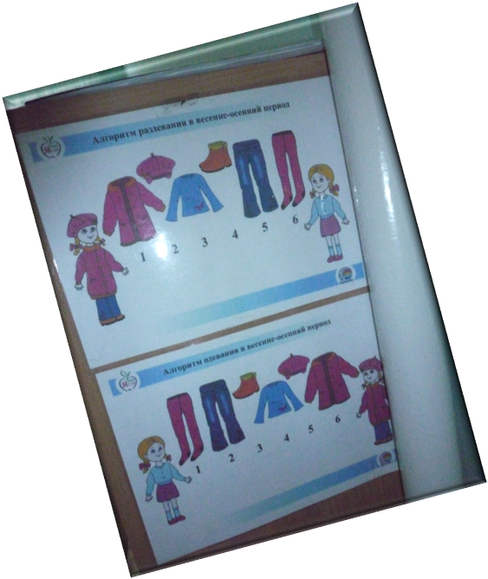
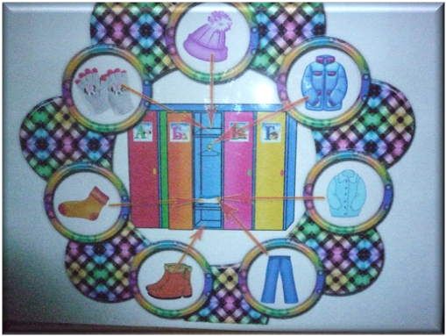
«Учите ребенка каким-нибудь неизвестным ему пяти словам – он будет долго и напрасно мучиться, но свяжите двадцать таких слов с картинками, и он их усвоит на лету» К.Д. Ушинский

Slide 8
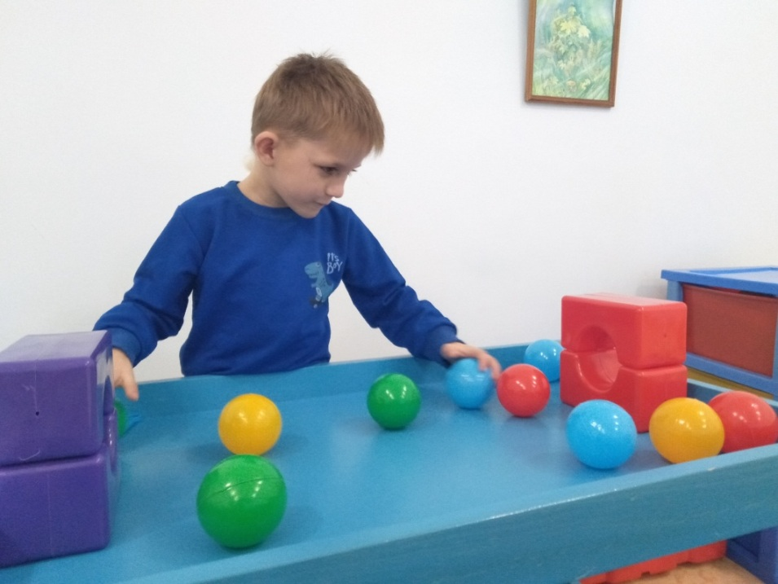
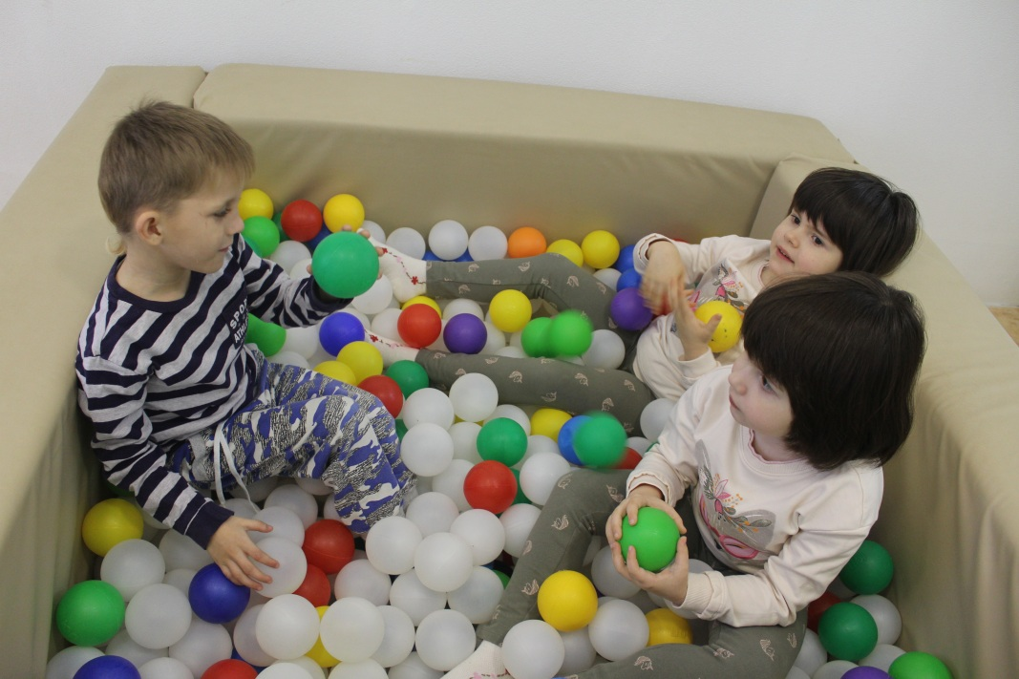
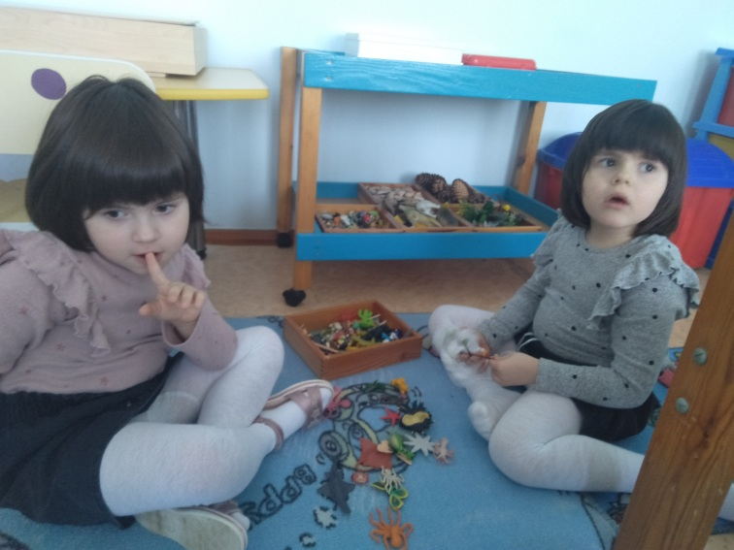
Сенсорика – повышение интереса, движение и познание

Slide 9
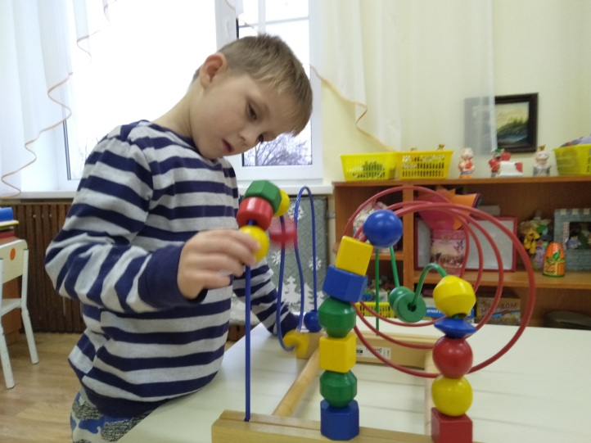
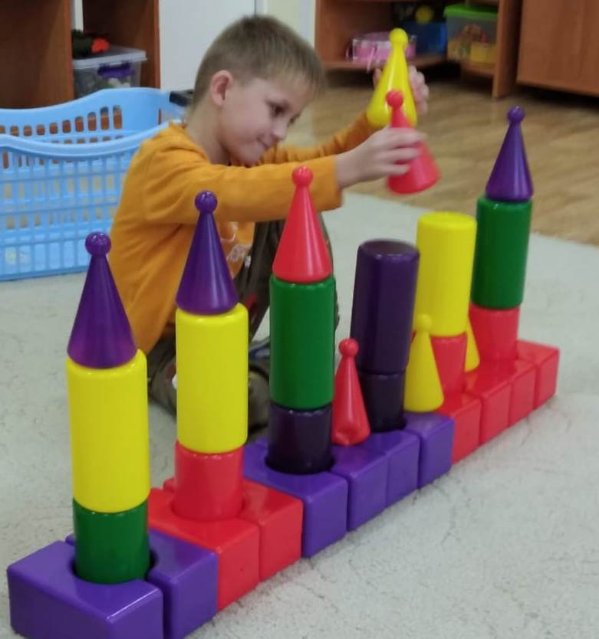
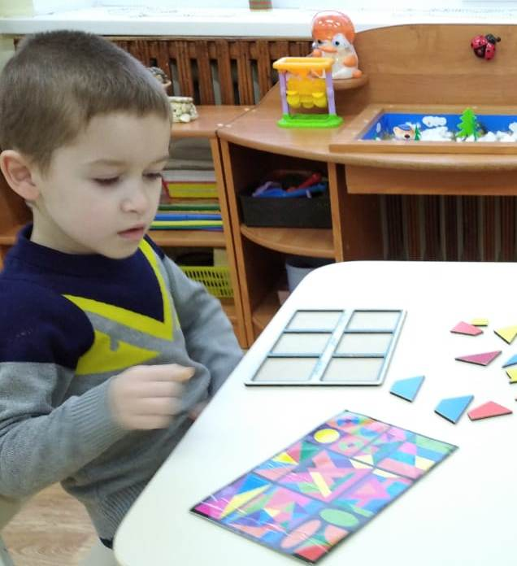
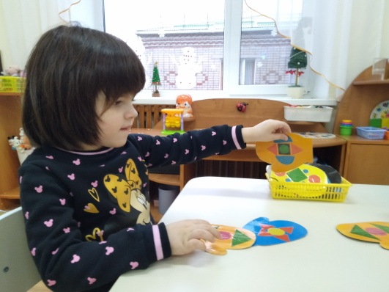
Сенсорные впечатления

Slide 10
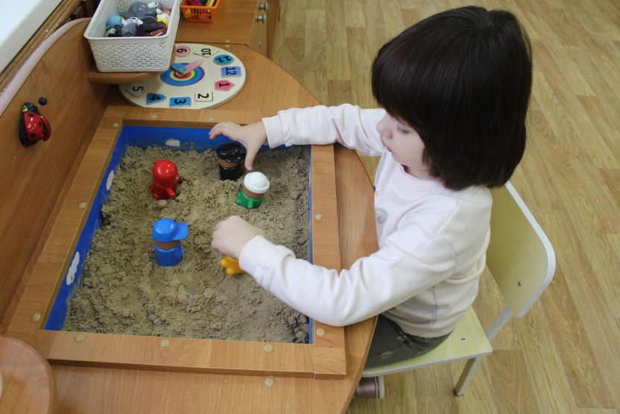
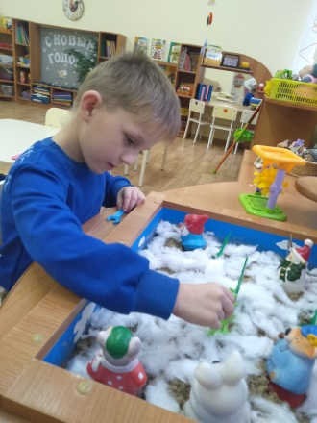
Песочная терапия
Естество, эмоциональная стабильность
выстраивание логической цепочки действий
развитие творчества и фантазии
совершенствуется мелкая моторика
разнообразие ситуаций
обогащают словарный запас
навык связного высказывания

Slide 11
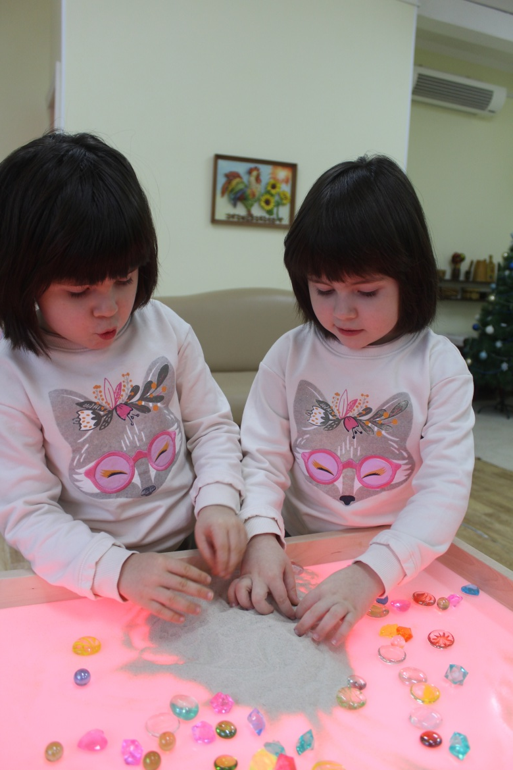
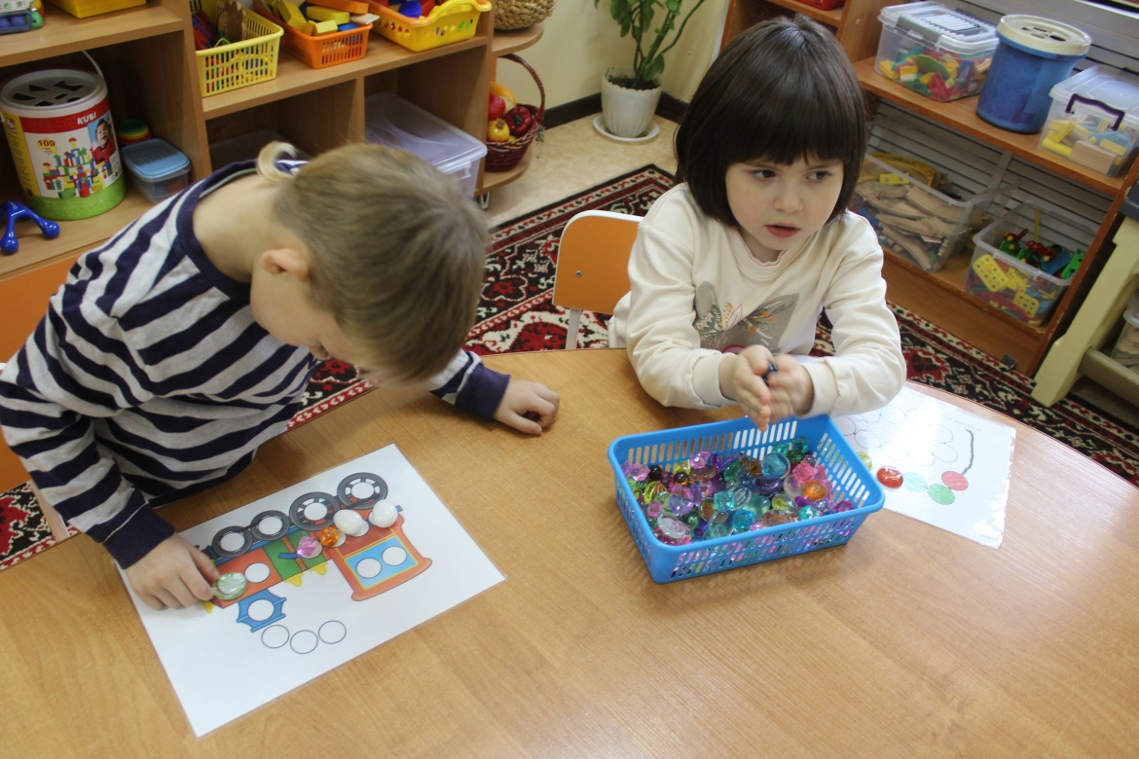
Игровые технологии

Slide 12
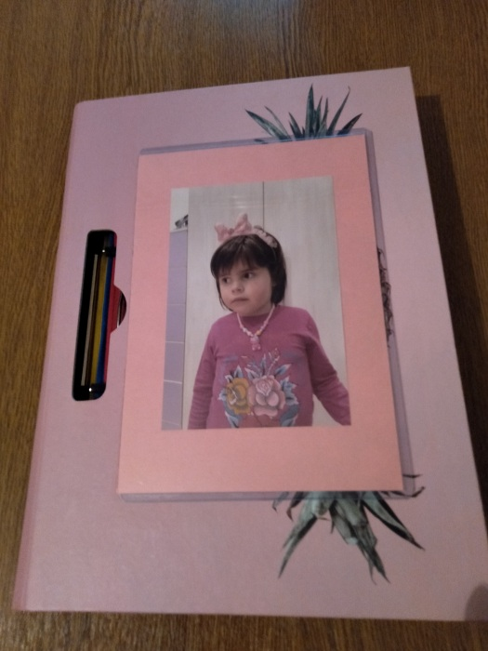
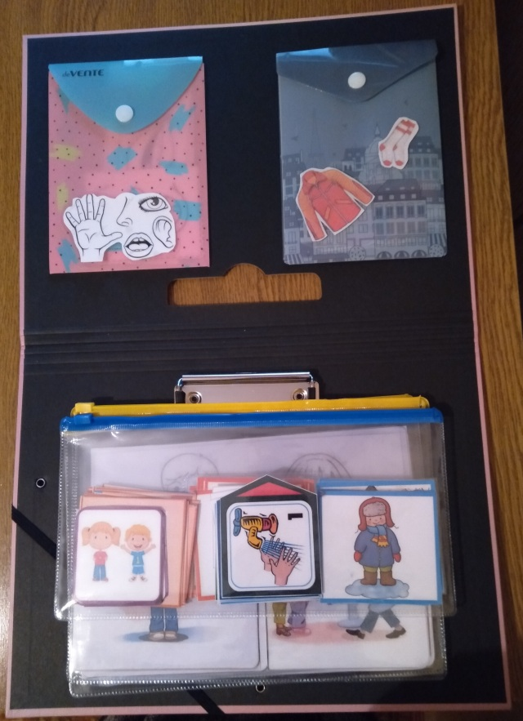
Папка - планшет
Универсальное, многофункциональное, мобильное, простое в использовании, тематическое, учебно-игровое пособие, незаменимое в коррекционной работе по преодолению у детей нарушений речи, являющееся привлекательным игровым пространством. Это смысловой центр и итоговый результат.

Slide 13
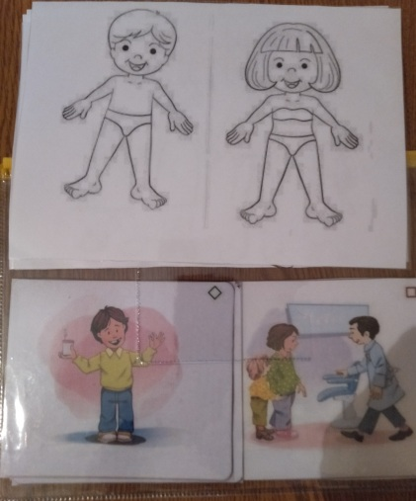
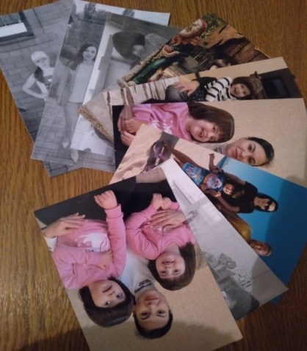
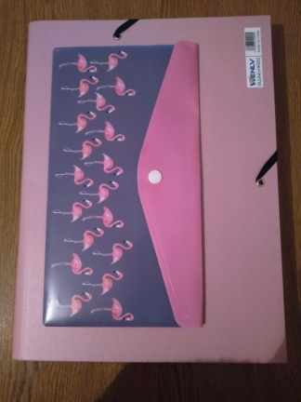
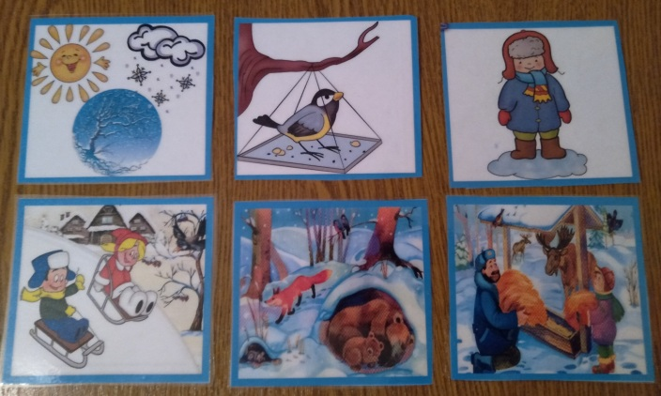
Помогает в работе
•Ускорить и сделать более привлекательным процесс
коррекции речевых нарушений детей с РАС.
• Формировать психологическую базу речи.
• Пополнять словарь детей.
• Развивать лексическую системность.
• Развивать диалогические формы общения.
• Совершенствовать мелкую моторику.
• Планировать предстоящую деятельность.
• Искать нужную информацию, обобщать её.

Slide 14
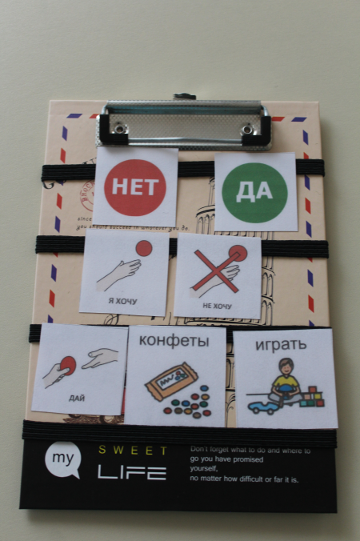
Система коммуникации обменом изображениями (PEKS)
PECS - это система по обучению навыкам коммуникации с помощью обмена карточками-картинками, разработанная доктором Лори Фрост и Энди Бонди.
Основная цель визуальных карточек – это дать ребенку возможность объяснить свои желания, потребности, чувства, попросить, что он хочет, что ему нужно, или как он себя чувствует. Дает возможность общения с окружающими детьми.

Slide 15
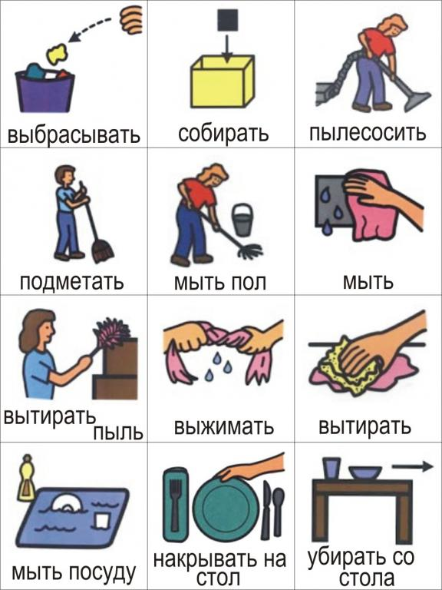
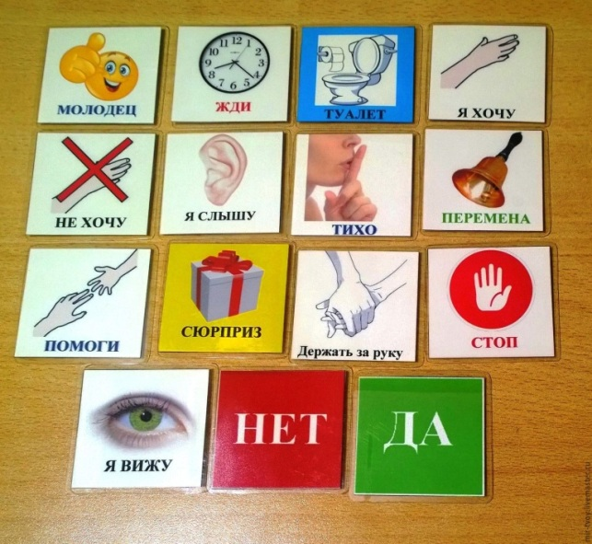
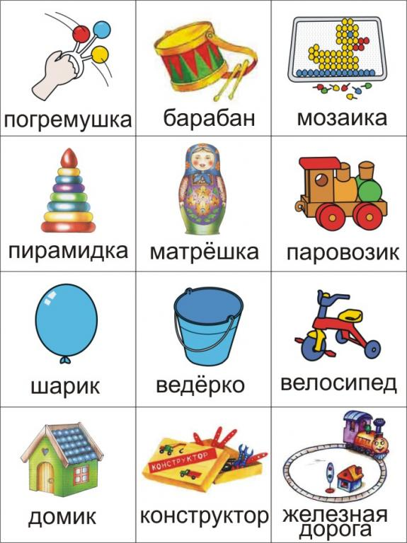
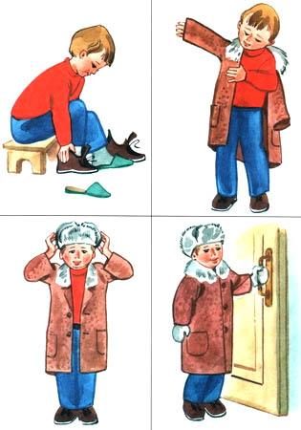
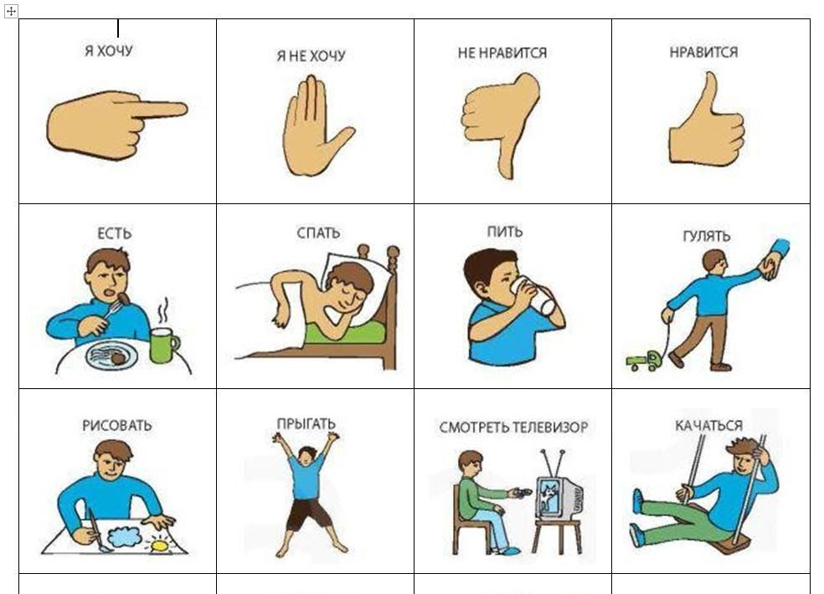
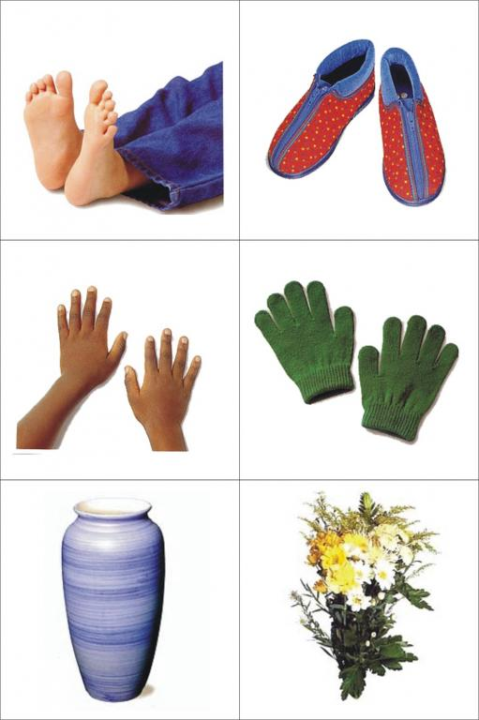
Интерактивная коммуникационная доска

Slide 16
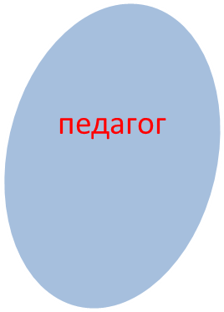
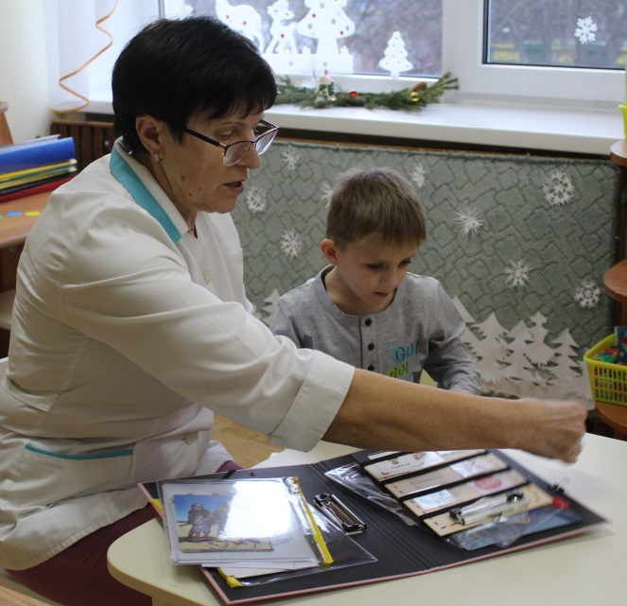
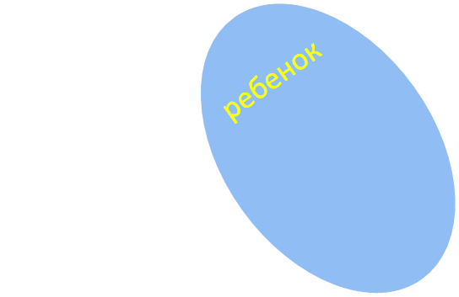
Преемственность в работе

Slide 17
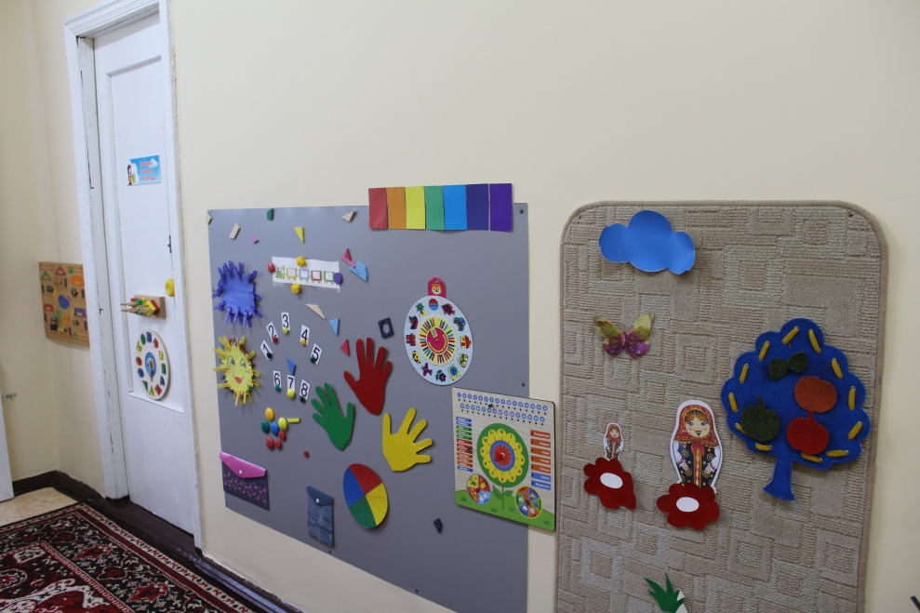
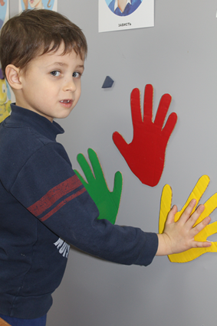
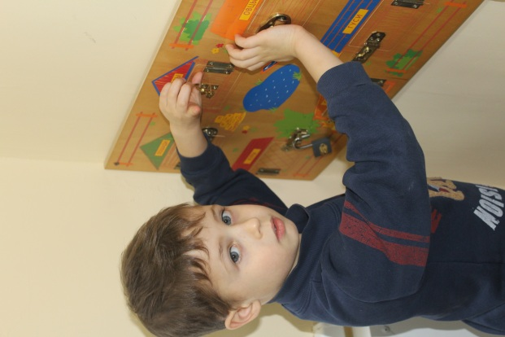
«Говорящая стена»
Способ организации самостоятельной деятельности детей
Сотрудничество и сотворчество педагогов, родителей и детей
Систематическая обновляемость содержания экспозиций
Соответствие санитарным, эстетическим и требованиям ФГОС

Slide 18
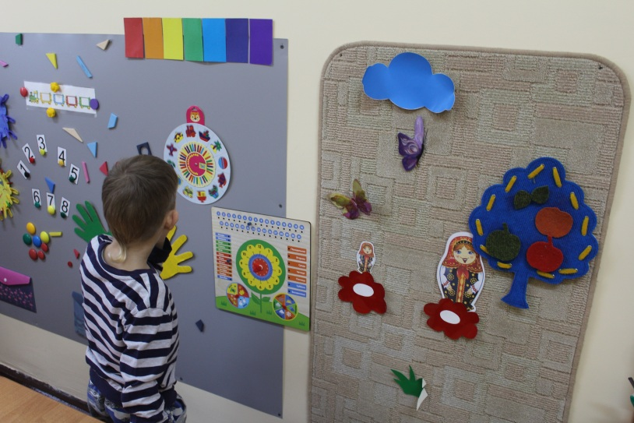
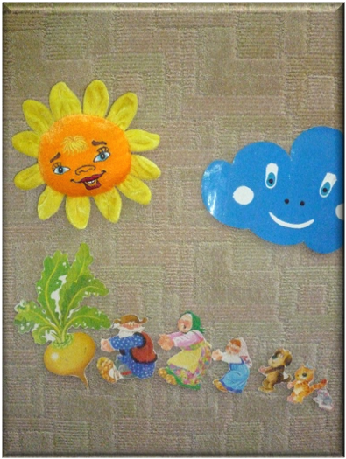
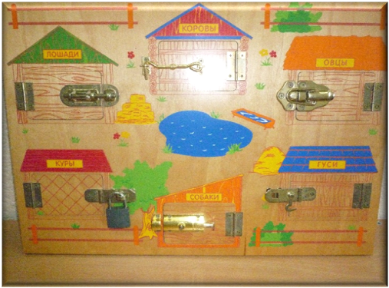
Требования к оформлению
Понятны детям, не вызывать отрицательных эмоций
Качественны, прочны, безопасны
Каждый элемент должен работать
Целенаправленное, адресное использование пространства
Учитывать освещение

Slide 19
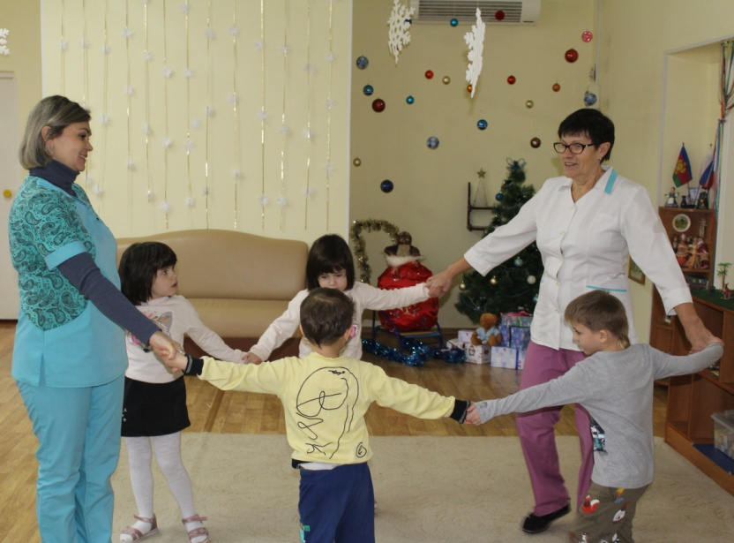
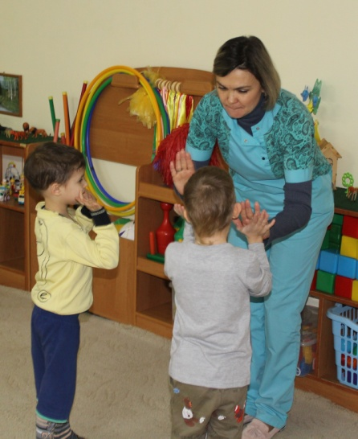
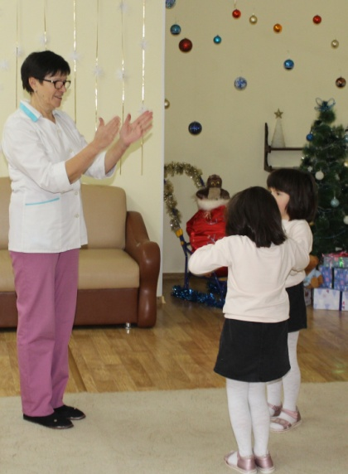
Вывод:
Коррекция речевых нарушений разрабатывается совместно со всеми специалистами, работающими с ребенком, а также с родителями детей.
Необходимо учитывать типологические и индивидуальные особенности детей с РАС.
Надо создать определенные базовые условия для каждого воспитанника.
Работа по устранению речевых недостатков имеет комплексный характер.
Последовательно и осторожно применять инновационные технологии и этапы коррекционно – образовательной деятельности для детей с РАС.

Slide 20
Все родители мечтают, чтобы их дети были счастливы, здоровы, умели общаться с окружающими людьми….. Желаем творческих успехов!

Slide 21
Список используемых источников
Алпатова Н.С. Коррекционно-педагогическая работа с детьми с расстройствами аутистического спектра. Вопросы теории и практики [Электронный ресурс] : учебное пособие / Е.С. Федосеева; С.А. Карпова; Н.С. Алпатова. - Саратов : Вузовское образование, 2018. - 309 c. - ISBN 978-5-4487- 0116-0. URL:http://www.iprbookshop.ru/71733.html
Сырова Н. В., Бережанская Н. С. Проблемы общения детей с синдромом раннего детского аутизма [Текст] // Актуальные вопросы современной педагогики: материалы V Междунар. науч. конф. (г. Уфа, май 2014 г.). — Уфа: Лето, 2014. — С. 71-73. — URL https://moluch.ru/conf/ped/archive/103/5631/ (дата обращения: 26.01.2018).
[Электронный ресурс]: URL:vseskazki.su/basni-ezopa.html (дата обращения 08.05.2018).
Cандрикова В.С. Логопедические игры и упражнения для развития речи у детей с расстройствами аутистического спектра: Пособие для логопедов и родителей / В.С. Сандрикова; Под науч. ред. О.В. Елецкой. — М. : Редкая птица, 2019. — 80 с. — (Серия «Начинаем говорить»).
Ауэр В.М. Практика пробуждения чувств. Игры и идеи для детских садов и
дошкольных групп. - К.: Изд-во «НАИРИ», 2014. - 144 с.

